Slide 1
IMPETIGINE
Malattia causata da batteri Gram positivi
PRIMITIVA (infanzia) o
SECONDARIA (qualsiasi età) a dermatosi preesistenti
Impetigine bollosa a eziologia prevalentemente stafiloccocica (S. Aureus), sporadica
Impetigine non bollosa a eziologia mista, prevalentemente streptoccoccica (Streptococco
β-emolitico di gruppo A, S. pyogenes, nefritogeno), epidemica

Slide 2
Impetigine bollosa
Impetigine non bollosa
Lesione primitiva è una vescicola subcornea, con alone eritematoso, alla rottura segue la formazione di una crosta giallo-brunastra (mielicerica).
Più comuni le lesioni a volto e arti
Vescicole e bolle
contenenti un liquido
giallo chiaro, senza
eritema perilesionale,
che insorgono su cute
apparentemente sana.
Su tutto il corpo

Slide 3
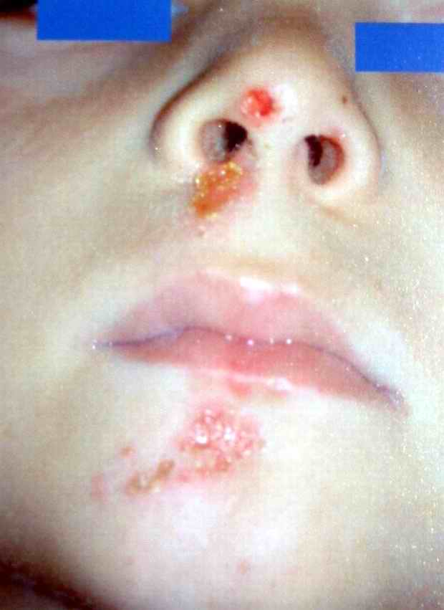

Slide 4
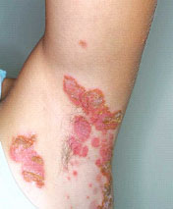

Slide 5
TERAPIA IMPETIGINE
Soluzioni antisettiche a base di clorexidina
Topica: antibiotici come acido fusidico, mupirocina in crema
Sistemica: antibiotici come penicillina, in alternativa macrolidi

